Slide 1
Ferramentas CASE de modelagem do DER
Modelagem de Dados
Eduardo Furlan Miranda
2025-10-03
Adaptado de: WERLICH, C. Modelagem de Dados. Londrina: EDE SA, 2018. ISBN 978-85-522-1154-9.

Slide 2
CASE
Engenharia de Software Auxiliada por Computador
Estabelece padrões de desenvolvimento
  Regras para que todos os envolvidos modelem da mesma forma
Ferramentas
  Possuem vários recursos que auxiliam no desenvolvimento
  Minimizam o tempo de desenvolvimento do software modelado
Integrated CASE
  Lower CASE: análise e projeto
  Upper CASE: construção e análise de sistemas

Slide 3
Representação gráfica
Diagrama de entidade-relacionamento
Diagramas de classes
Casos de usos
Outras

Slide 4
Automatização de tarefas
Geração de códigos
  A partir do diagrama gráfico
  Gera comandos SQL de criação de tabelas, campos e chaves
Geração de documentação
  Padronização dos processos
Execução de testes
  Validação das especificações
Geração de relatórios
  Planejamento e gerenciamento do projeto

Slide 5
Ferramentas CASE
Geral
  Rational Rose, Astah, Genexus, Multicase, Clarify, etc.
DER
  Oracle Designer, DBDesigner, Erwin, Embarcadero, MySQL Workbench
Online
  https://app.diagrams.net/ , https://www.lucidchart.com/pages

Slide 6
Recursos das ferramentas
Diagramas gráficos
Notação de modelagem
Geração de scripts SQL
A partir do DER conecta de forma automática o BD e cria o modelo físico
  O inverso, também
Documentação
  Ao criar os atributos nas tabelas, já cria o dicionário de dados

Slide 7
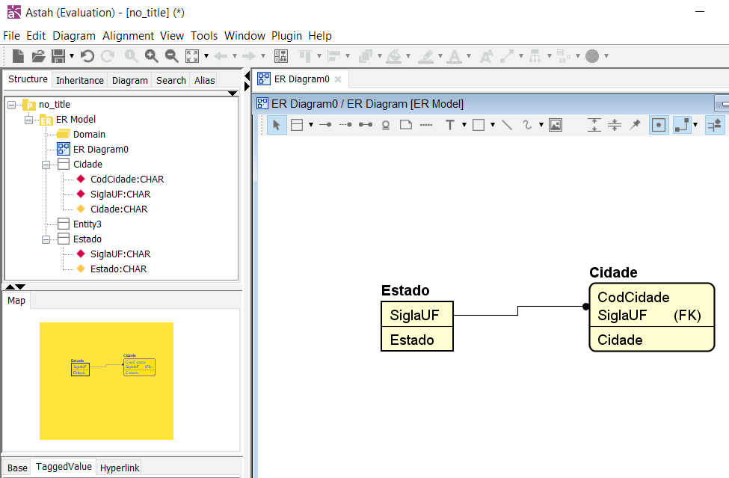
Astah (https://astah.net/)

Slide 8
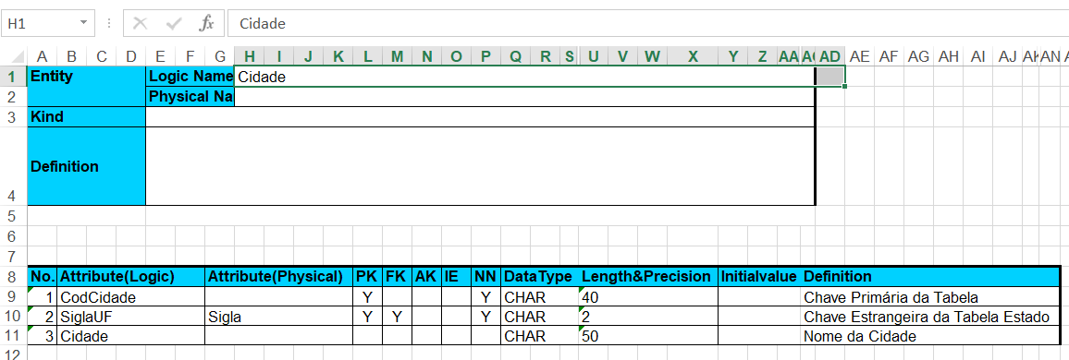
Astah
Gera dicionário de dados e exporta para Excel

Slide 9
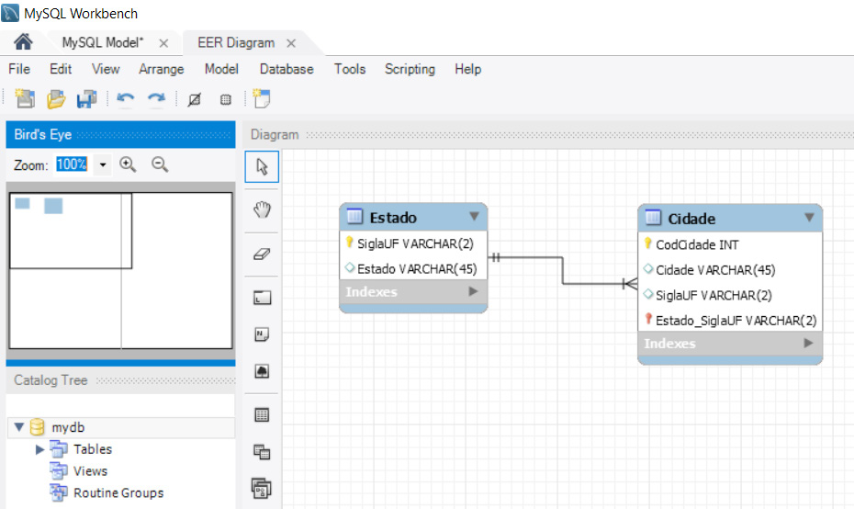
Oracle MySQL Workbench (mysql.com)
Gera scripts para o SGBD MySQL; foco modelagem física do BD

Slide 10
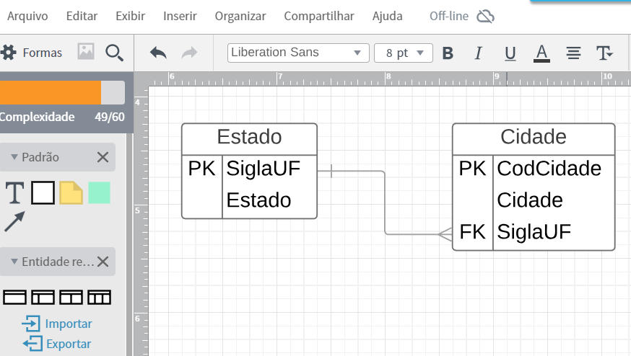
Lucidchart (lucidchart.com)
Ferramenta online
Pequenos e médios projetos; scripts para MySQL, PostgreSQL, SQL Server, e Oracle

Slide 11
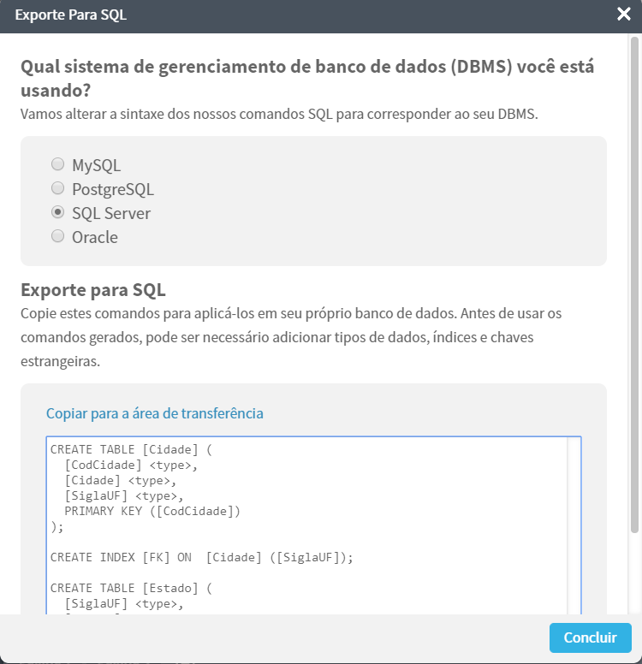
Lucidchart - export

Slide 12
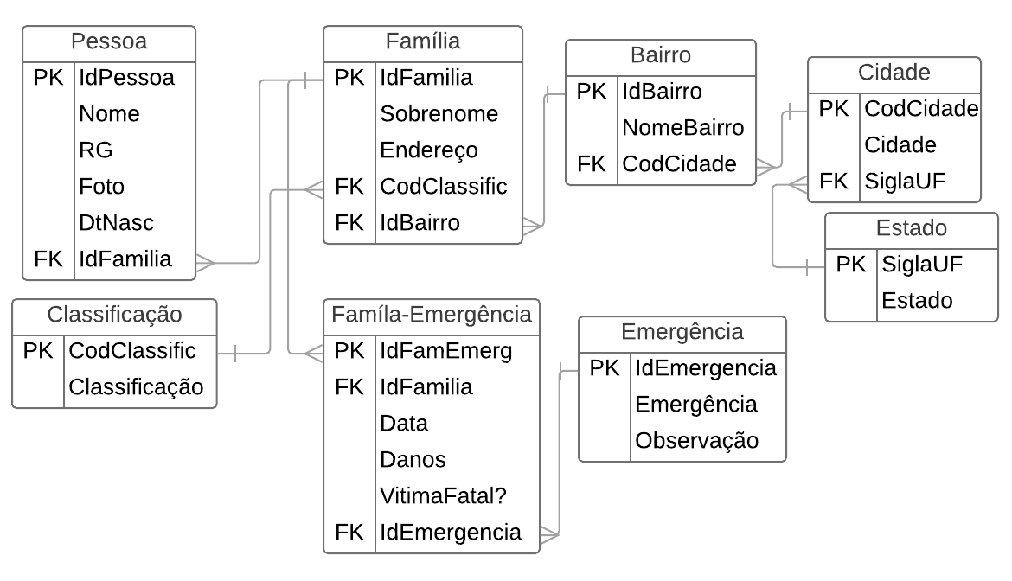
Lucidchart - exemplo

Slide 13
Outras ferramentas online
Usar mermaid.live, diagram.net, ou fazer à mão no caderno
(mermaid.live)
erDiagram
LIVRO {
int codLivro PK
string Título
int codTipoLivro FK
int IdAutor FK
int IdEditora FK
}
TIPO_DE_LIVRO {
int codTipoLivro PK
string TipoDeLivro
}
AUTOR {
int IdAutor PK
string Nome
}
EDITORA {
int IdEditora PK
string Editora
}
PESSOA {
int matriculaPessoa PK
string Nome
date DtNasc
string NomeResponsavel
}
EMPRESTIMO {
int CodEmprestimo PK
date DtRetirada
date DtDevolucao
int codLivro FK
int matriculaPessoa FK
}
TIPO_DE_LIVRO ||--o{ LIVRO : contém
AUTOR ||--o{ LIVRO : escreve
EDITORA ||--o{ LIVRO : publica
LIVRO ||--o{ EMPRESTIMO : é_emprestado_em
PESSOA ||--o{ EMPRESTIMO : realiza

Slide 14
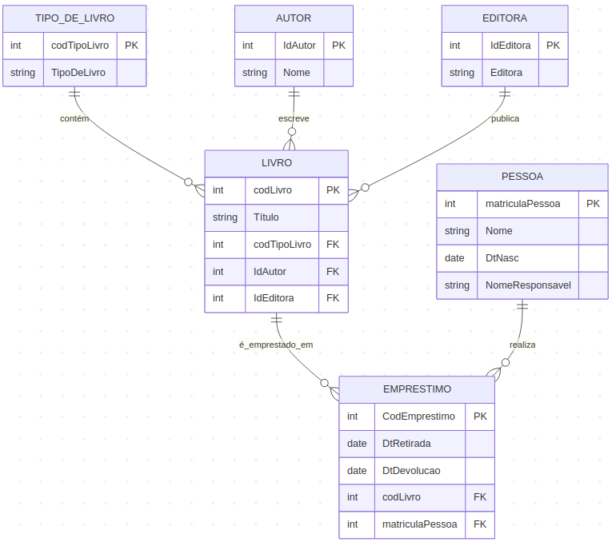
(mermaild.live)

Slide 15
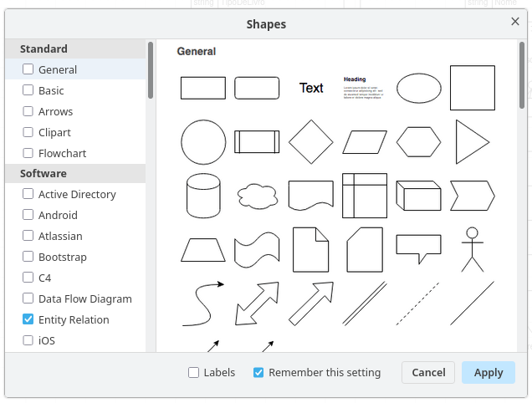
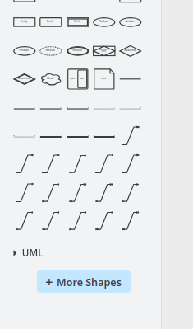
app.diagrams.net

Slide 16
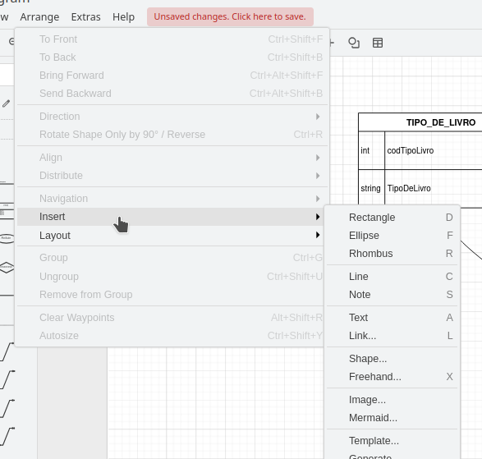

Slide 17
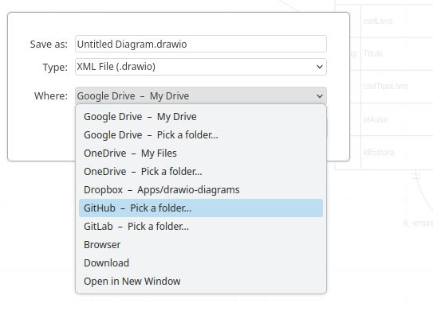

Slide 18
Exercícios

Slide 19
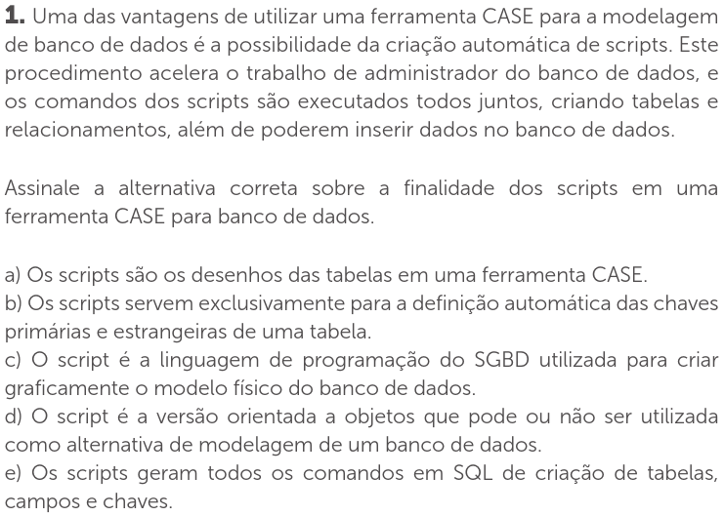

Slide 20
a) Os scripts não são a representação gráfica das tabelas, mas sim a geração automática de códigos; o modelo gráfico é o Diagrama Entidade-Relacionamentos (DER).
b) A função dos scripts é criar o banco de dados fisicamente, gerando todos os comandos em SQL de criação de tabelas, campos e chaves, e não servindo exclusivamente para definir chaves primárias e estrangeiras.
c) O script (SQL) é utilizado para criar o modelo físico do banco de dados no SGBD, enquanto a criação gráfica do modelo (DER) é uma função da ferramenta CASE.
d) O script gerado pelas ferramentas CASEs para banco de dados é composto por comandos na linguagem SQL (Structured Query Language – Linguagem de Consulta Estruturada).
e) Esta alternativa está correta, pois a geração de códigos automáticos é conhecida como scripts, que geram todos os comandos em SQL necessários para a criação física de tabelas, campos e chaves no SGBD.

Slide 21
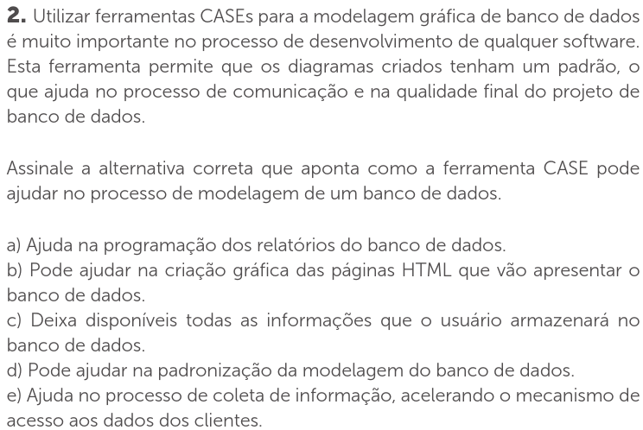

Slide 22
a) As ferramentas CASEs auxiliam na geração de códigos, documentação, execução de testes e geração de relatórios, mas sua principal contribuição no processo de modelagem é estabelecer um padrão.
b) A representação gráfica que as ferramentas CASEs auxiliam a criar refere-se a elementos do projeto como diagramas de classes, casos de usos ou o diagrama de entidade-relacionamentos (DER), e não na criação de páginas HTML.
c) As ferramentas CASEs geram o dicionário de dados de forma automática à medida que os atributos são criados, mas não têm como função deixar disponíveis as informações que o usuário armazenará no futuro.
d) Esta alternativa é correta, visto que projetar e modelar bancos de dados requer disciplina, e as ferramentas CASEs são fundamentais para estabelecer padrões de desenvolvimento e regras, assegurando que os diagramas criados tenham um padrão que melhora a comunicação e a qualidade final do projeto.
e) O processo de coleta de informação, que envolve visitar a empresa e realizar entrevistas, é uma atividade do analista e não uma função direta da ferramenta CASE.

Slide 23
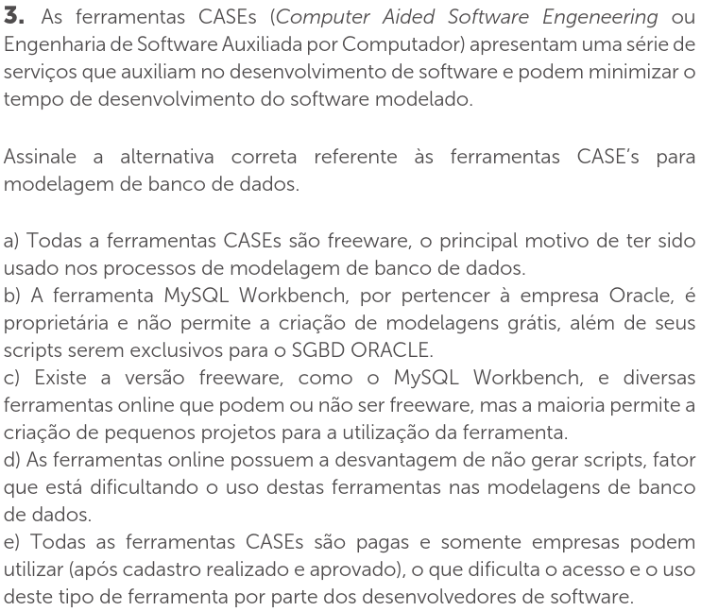

Slide 24
a) A afirmação é incorreta porque existem ferramentas CASEs disponíveis como freeware (com opções básicas) e as proprietárias (pagas), que oferecem muitos recursos.
b) O MySQL Workbench é uma ferramenta CASE gratuita, de propriedade da Oracle, e gera scripts especificamente para o SGBD MySQL.
c) Esta alternativa está correta, pois o MySQL Workbench é citado como uma versão freeware, e a maioria das ferramentas (incluindo as online, como Draw.IO ou Lucidchart) possui versões freeware com limitações que são ideais para pequenos projetos ou diagramas.
d) A afirmação é incorreta, pois ferramentas online como o Lucidchart geram scripts para diversos Sistemas de Gerenciadores de Banco de Dados, incluindo MySQL, PostgreSQL, SQL Server e Oracle.
e) Existem muitas ferramentas CASEs disponíveis como freeware, desmentindo a ideia de que todas são pagas e restritas a empresas, sendo que versões gratuitas (como a Community do Astah) ou freeware (como o MySQL Workbench) são acessíveis a desenvolvedores.

